Slide 1

KELOMPOK
Arista Saptarini
Ahmad Fatoni
Ani Suryani
Kartika

Slide 2
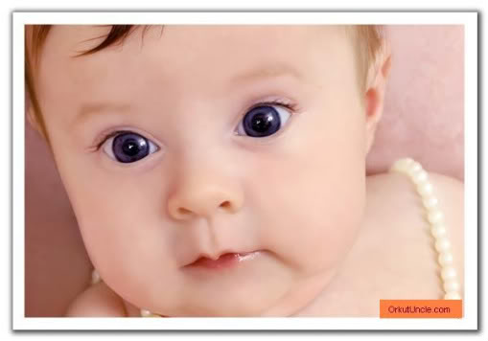
Perkembangan masa bayi
Ciri – ciri perkembangan masa bayi
Tahap Pre-embrionik
Tahap Embrionik
Tahap Fetus

Slide 3
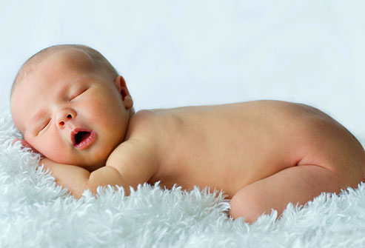
=> Bayi harus menyesuaikan suhu di luar kandungan
Masa bayi neonatal
Hal yang Mempengaruhi Penyesuain Diri
Lingkungan prenatal yang sehat
Bayi yang lahir dengan mudah
Persalinan yang sulit
Bayi yang ibunya harus minum obat selama proses kelahiran
Bayi kembar dalam kandungan, kurang ruang bergerak, sehingga menghambat gerakan janin
Bayi yang lahir belum masanya (prematur)
Perkembangan Indera dan Kinestetik
Perkembangan Indera
Penciuman bayi neonatal sudah berfungsi
Pencecapan bayi sudah berfungsi
Indera kulit juga sudah berfungsi
Penglihatan juga sudah berfungsi
Perkembangan Kinestetik
bayi sudah dapat merasakan gerakan-gerakan
merasakan posisi tubuh
merasakan posisi anggota badan, keseimbangan, dan gerakan memutar

Slide 4
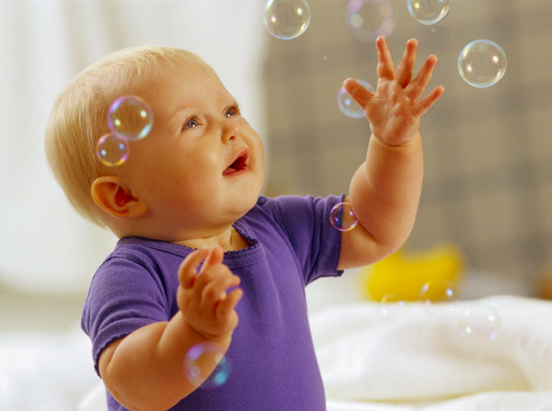
Perkembangan Motorik
Refleks Bayi/Refleks Anak Menyusu
Refleks Moro atau Refleks Peluk
Refleks Genggam atau Refleks Darwin
Refleks Babinski
Refleks Mencium-Cium atau Rooting Refleks
Refleks Hisap

Slide 5
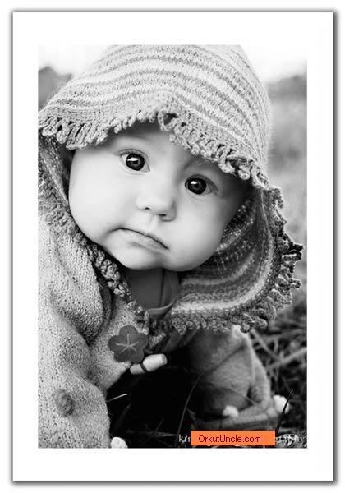
Prinsip Perkembangan Motorik
tergantung pada kematangan otot dan syaraf
Belajar keterampilan motorik tidak terjadi sebelum anak matang untuk suatu perkembangan
Dimungkinkan menentukan norma perkembangan motorik
Perbedaan individu dalam laju perkembangan motorik

Slide 6
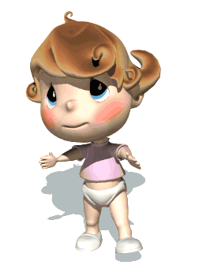
Tahap-Tahap Perkembangan Secara Rinci
Merangkak
Homolateral
Bilateral
Berjalan
Memegang

Slide 7

Beberapa Faktor yang mempengaruhi Perkembangan Motorik
Faktor Genetik
Faktor Kesehatan pada Periode Pranatal
Faktor Kesulitan dalam Kelahiran
Kesehatan dan Gizi
Adanya rangsangan, bimbingan dan kesempatan anak untuk menggerakan semua bagian tubuh
Kelainan
Perlindungan
Kelainan
Kebudayaan

Slide 8
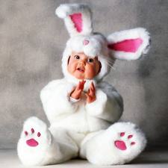
Perilaku Emosi pada Masa Bayi
Marah
Ekspresi marah ialah menjerit, meronta-ronta, menendang, mengibaskan tangan, memukul, berguling-guling, menahan nafas
Ketakutan
Menjauhkan diri dari hal-hal yang menakutkan, merengek, menangis, menahan nafas.
Rasa ingin Tahu
Dilakukan dengan cara memegang benda-benda yang ingin diketahuinya
Bayi Gembira
Rasa gembira diungkapkan dengan bayi tersenyum, tertawa, menggerak-gerakan tangan dan kaki, berteriak-teriak dengan mata berbinar-binar
Menyenangi Sesuatu
Yang tampak waktu bayi memeluk, mendekap, menepuk-nepuk, mencium segala sesuatu yang disenaginya

